Slide 1


Telessaúde
Profa. Cláudia Batista Mélo, claudiabmelo@gmail.com
Profa. Rosalie Barreto Belian rosalie.belian@ufpe.br
Nutrição
Universidade Federal de Pernambuco

Slide 2
TELESSAÚDE E TELEMEDICINA:DEFINIÇÃO
Telessaúde, saúde à distância !
Existem atualmente várias definições em uso…
  Telemedicina é o uso das telecomunicações e da tecnologia da informação para apoiar a assistência médica a pacientes em locais distantes
  Telessaúde é definido como o uso das telecomunicações e da tecnologia da informação para apoiar a assistência médica a pacientes em locais distantes, a educação do paciente e do profissional, a saúde pública e a gestão em saúde
  E-Health é um termo novo que envolve todos os aspectos do uso da informação eletrônica de saúde, principalmente relacionada ao uso da Internet
  É definida como o tratamento de informações em saúde (educação, assistência, pesquisa e gestão) a longa distância, utilizando serviços de telecomunicações e da tecnologia da informação (informática)
Notes:
Telemedicine or Telehealth plays an important role in HIT applications, it’s a tool to extend the traditional practice of medicine and health, it’s not a separated medical specialty.
Telemedicine – the use of telecommunications in medical services
Telehealth – the use of telecommunications in health services
Telemedicine is the use of information and communications technology to provide health care services to individuals who are some distance from the health care provider. (ATA – American Telemedicine Association)
Term includes distance learning and clinical care (also called telemedicine)
Other uses include administration, data sharing, and public health

Slide 3
TELESAÚDE E TELEMEDICINA: DEFINIÇÃO
Pela Organização Mundial de Saúde (Dec 1997):
Telemedicine is the delivery of healthcare services, where distance is a critical factor, by healthcare professionals using information and communication technologies for the exchange of valid information for diagnosis, treatment and prevention of disease and injuries, and for the continuing education of healthcare providers as well as research and evaluation, all in the interests of advancing health of individuals and their communities.
Notes:
Rather than being a single technology, telemedicine is part of a wider process or chain of care.
It has been assumed that telemedicine can improve this chain and thus enhance the quality and efficiency of health care.
Telemedicine is also expected to increase the fairness and equality of the distribution of services, because the accessibility of health services, especially in remote areas, can be improved.
Although the use of older approaches (telephone, fax) is commonplace, telemedicine applications increasingly use the latest innovations in computer and network technologies and other equipment.
Before adoption into routine use, any new technology has to be proved to be superior to the approach that it is intended to replace, that is, it has to be more effective or more cost-effective than the alternative(s). Telemedicine is no exception to this rule. There is growing acceptance that telemedicine systems require assessment and the ongoing collection of relevant data for administrative purposes before they can be considered for routine use on a large scale.
Furthermore, assessment of telemedicine applications is needed to assist purchasing and planning decisions and also to monitor and modify the use of the technology when it is in place.
Ideally, assessment should provide a broad description of telemedicine that covers technical, clinical, economic, ethical, legal and organizational issues.
Increase access

Slide 4
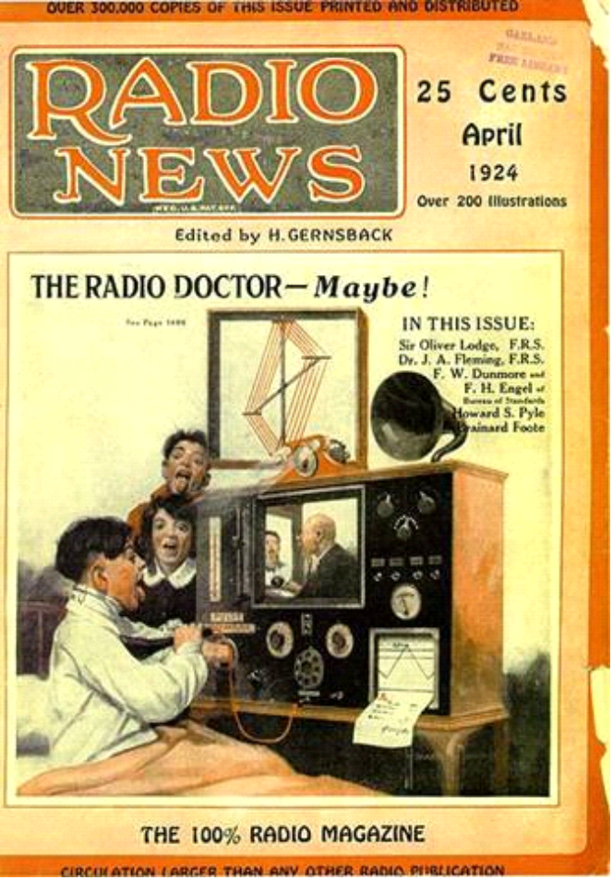
TELEMEDICINA: HISTÓRICO
Origens diversas .....
Durante os anos 20, com o uso do rádio para conectar médicos em estações costeiras a navios durante emergências médicas
Durante os anos 60, no Alaska com o uso de satélite para conectar vilas rurais a cidades grandes. Uso de vídeo
Também nos anos 60, em consultas de psiquiatria na Universidade de Nebraska, utilizando tecnologia de microondas em circuitos fechados de TV

Slide 5
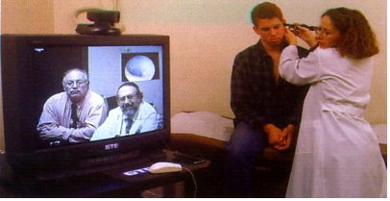
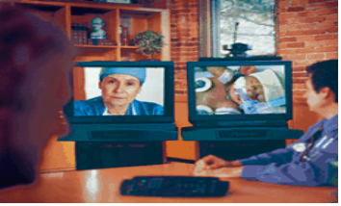
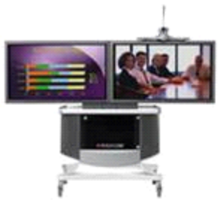
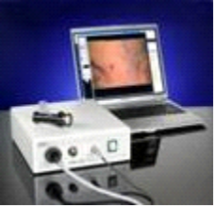
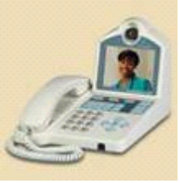

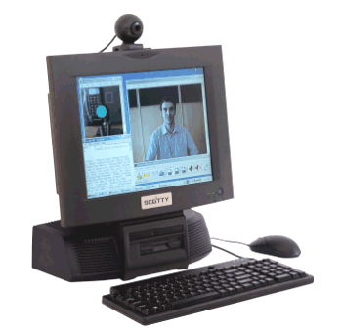

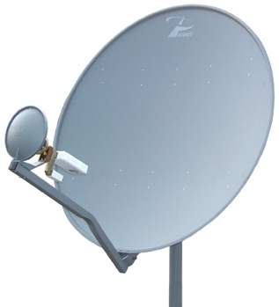
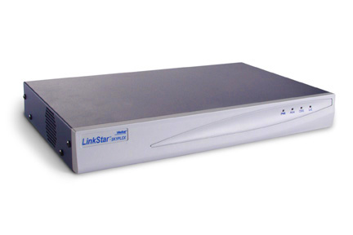
TELESSAÚDE: COMPONENTES
Pessoas
Profissionais de Medicina e Saúde, TI, ...
Serviços
Tele-educação, Tele-assistência, Tele-gestão, ...
SERVIÇOS
Equipamentos e Sistemas
Videoconferência em hardware ou software, equipamentos médicos, ...
Hospital
Telecomunicações
Linhas telefônicas, canais de satélite, Internet, ...
Antena parabólica
INTERNET
Modem satélite
Notes:
São três componentes básicos: tele + equipamento/software + RH
No entanto, o mais importante é definir o processo ! O que, como, para que serviços. Adequar o a telessaúde a necessidade do serviço !

Slide 6
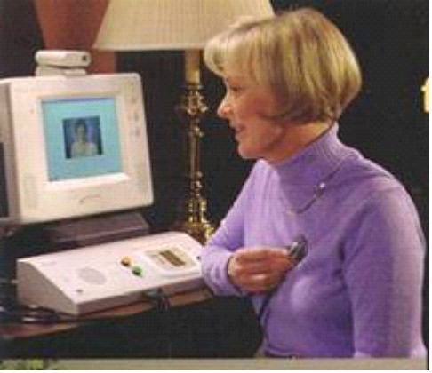

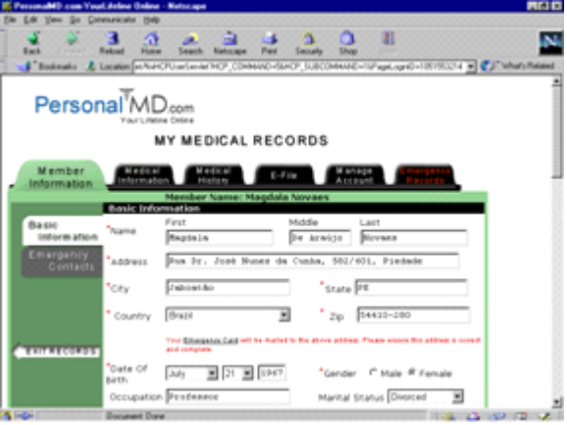
CENÁRIOS DE APLICAÇÃO:
TELE-ASSISTÊNCIA (SERVIÇOS CLÍNICOS)
Telemonitoração de pacientes (sinais vitais)
Segunda opinião em saúde (Segunda opinião médica!)
  Referenciar para especialistas, apoio ao diagnóstico, tratamentos, etc.
Acesso remoto ao Prontuários Eletrônico do Paciente (PEP)
Notes:
Here we can observe different scenarios of use..when we talk about medical assistance

Slide 7
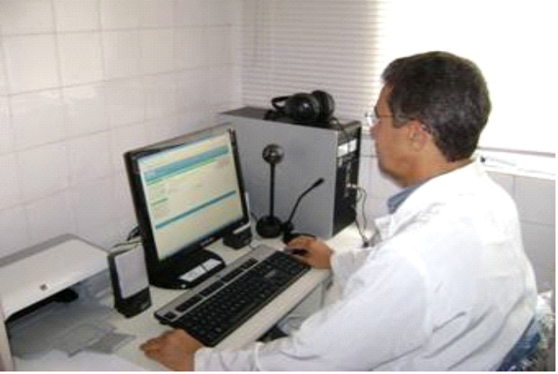
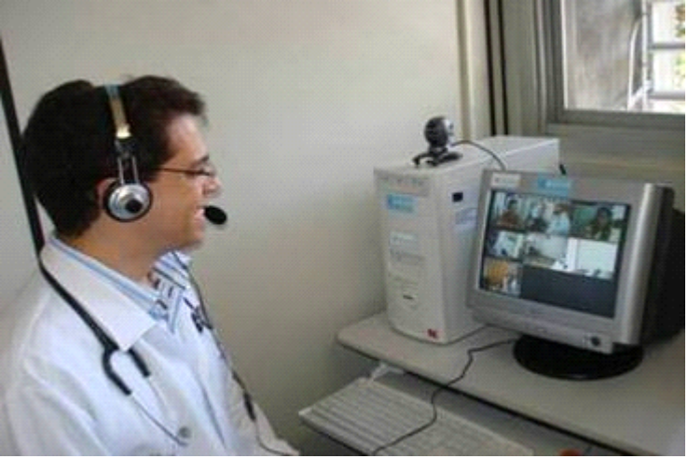
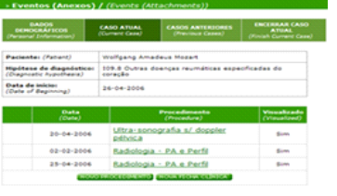
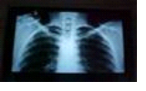
CENÁRIOS DE APLICAÇÃO:
TELE-ASSISTÊNCIA
Projeto Rede NUTES
  Teleconsulta (Ambulatório à distância) por vídeo e webconferência (em implementação)
USF Municípios
HC
Especialista
Webconferência

Slide 8

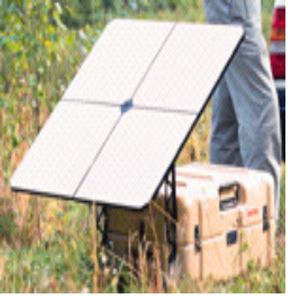
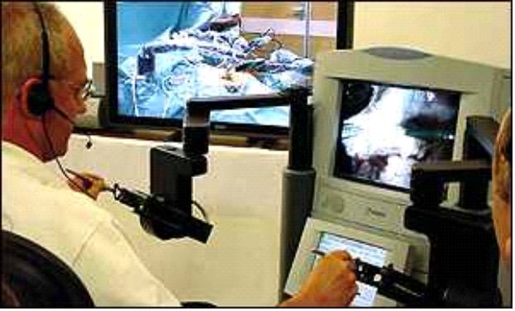
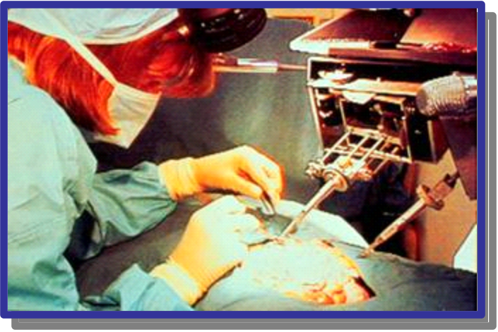
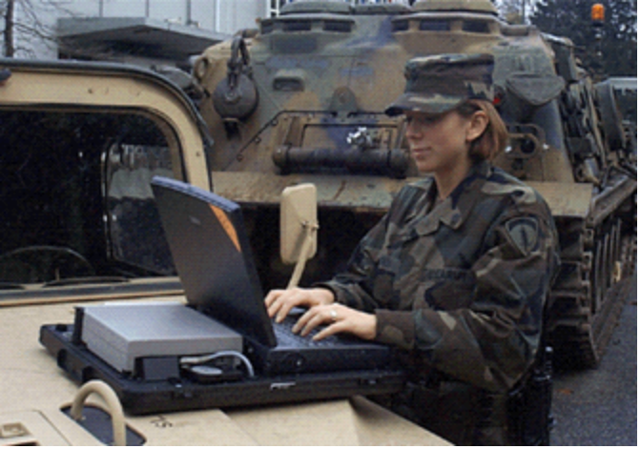
CENÁRIOS DE APLICAÇÃO:
TELE-ASSISTÊNCIA (SERVIÇOS CLÍNICOS)
Atendimento remoto ao paciente (consultas à distância)
Teleradiologia, Teledermatologia, Telecirurgia, Telehomecare, …..
Telerobótica
Notes:
Most common use: teleconsulting, or by specialty

Slide 9
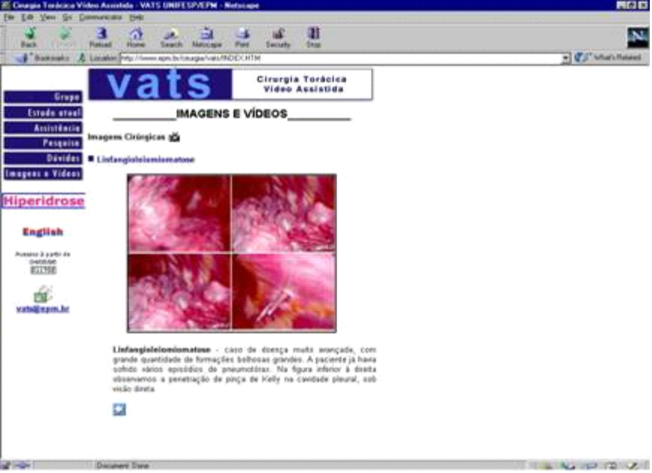
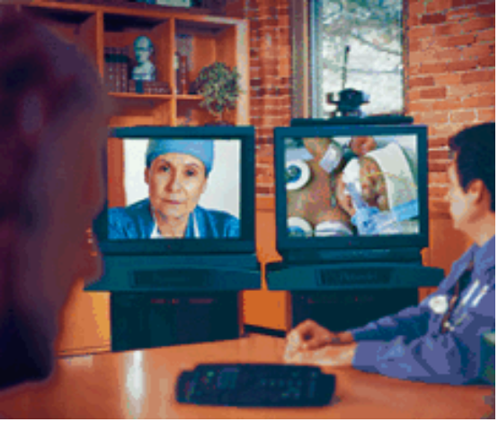
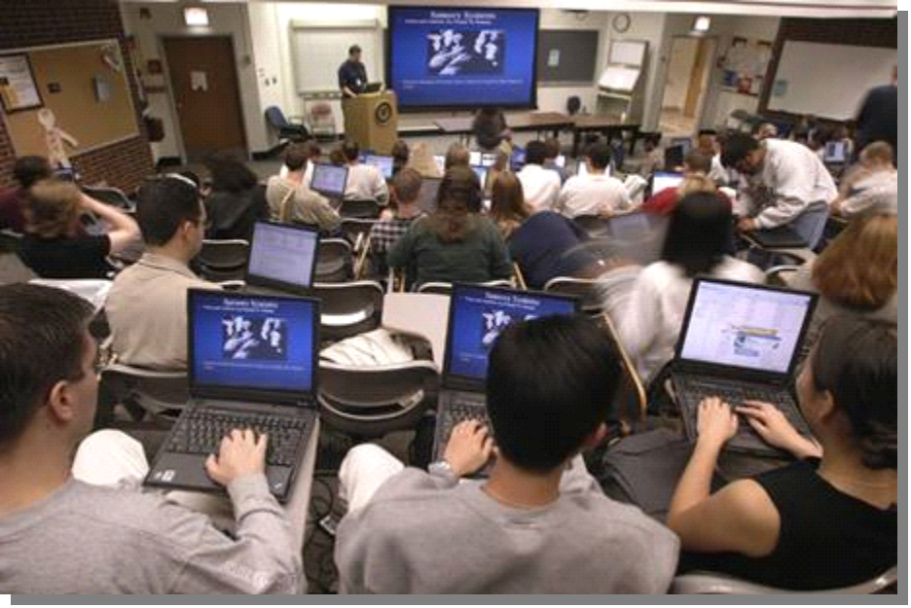
CENÁRIOS DE APLICAÇÃO:
TELE-EDUCAÇÃO
Educação à distância (cursos médicos, atualização profissional)
Reuniões clínicas (discussão de casos clínicos)
Pesquisa clínica, orientação de trabalhos científicos
Bibliotecas virtuais, etc.
Notes:
Another group is the use for educational purpose..

Slide 10
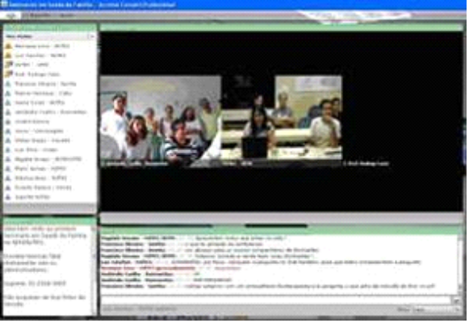
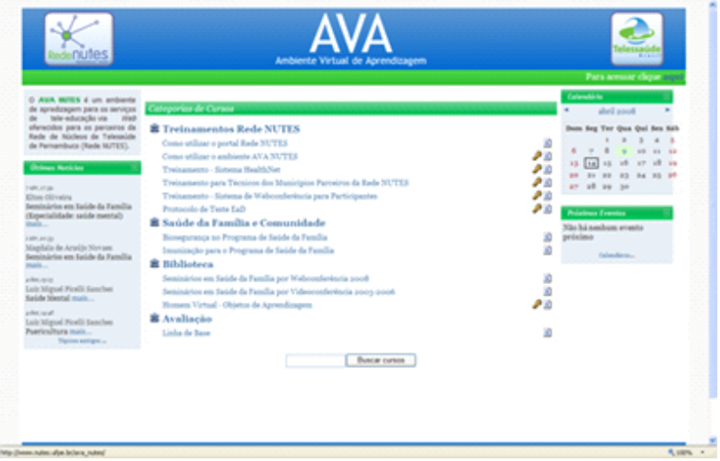
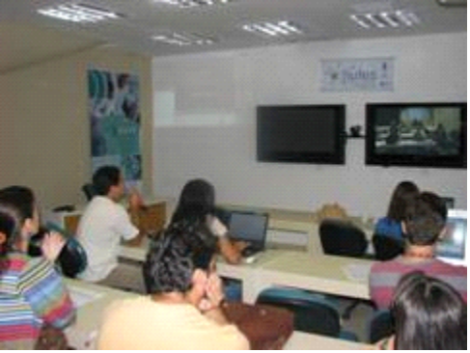
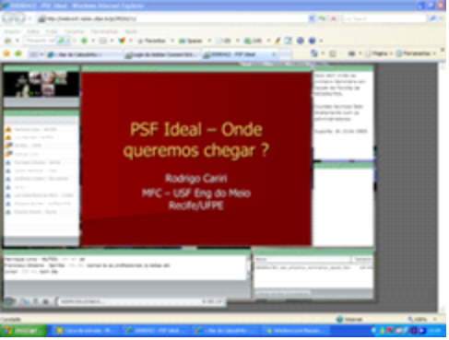
CENÁRIOS DE APLICAÇÃO:
TELE-EDUCAÇÃO
Projeto Rede NUTES
  Seminários por webconferência
  Cursos e bibliotecas na Web (AVA-NUTES)

Slide 11
TELESAÚDE, QUANDO UTILIZAR ?
Ampliar o acesso à saúde
  Distribuição inadequada dos serviços no território nacional
  Isolamento, a distância física, principalmente em áreas rurais distantes
  Escassez de serviços especializados, serviços de referência
Agilizar o atendimento
  Em casos de acidentes, locais de difícil acesso, etc.
  Deslocamentos longos, perigosos ou onerosos para pacientes e profissionais
Melhorar a qualidade dos serviços de saúde
  Capacitação permanente, apoio a assistência
Acesso – Comunicação – Integração
Conexão, Interatividade, Ambiente Multimídia
Sempre que ela possa agregar valor a qualidade, a eficiência, e a eficácia do atendimento em saúde e de outros processos inerentes à gestão da informação em saúde

Slide 12
TELESSAÚDE/TELEMEDICINA
Aspectos éticos e legais
Conselho Regional de Medicina – SP
  Resolução 097/2001, de 9 de março de 2001. Manual de Ética para Sites de Medicina e Saúde na Internet
A Agência Nacional de Vigilância Sanitária – ANVISA
  Publicou no Diário Oficial da União (http://www.in.gov.br) de 21 de Março de 2001, regulamentação para o funcionamento de farmácias virtuais
Conselho Federal de Medicina (CFM) - PEP
  Câmara Técnica de Informática
  Resolução CFM No. 1.643/2002, 07/08/2002, reconheçe a Telemedicina como um exercício da medicina (assistência, educação e pesquisa em saúde), define e disciplina a prestação de serviços através da Telemedicina, em 07/08/2002
  CFM 1643 / 2002, em 07/08/2002
    Define e disciplina a prestação de serviços através da Telemedicina. (Diário Oficial da União; Poder Executivo, Brasília, DF, n. 164, 26 ago. 2002. Seção 1, p. 205).
  CRMSP 97 / 2001 em 20/02/2001
    Dispõe sobre idealização, criação, manutenção e atuação profissional em domímios, sites, páginas ou portais sobre medicina e saúde na Internet. (D.O.E.; Poder Executivo, São Paulo, SP, nº 45, 9 mar. 2001. Seção 1).
  CFM 1821 / 2007 (nova resolução)
    Aprova as normas técnicas concernentes à digitalização e uso dos sistemas informatizados para a guarda e manuseio dos documentos dos prontuários dos pacientes, autorizando a eliminação do papel e a troca de informação identificada em saúde.

Slide 13
TELESSAÚDE NO MUNDO
ALGUMAS REFERÊNCIAS
Europa
  Norwegian Centre for Telemedicine, University Hospital of North Norway (www.telemed.no/)
  UK Telemedicine and E-health Information Service (www.teis.nhs.uk)
  European Health Telematics Observatory (www.ehto.be)
  EHAS – Programa de Telemedicina Rural (www.ehas.org)
USA
  American Telemedicine Association (www.atmeda.org/)
  Association of Telehealth Service Providers (www.atsp.org)
  Telemedicine Information Exchange (tie.telemed.org/)
Canadá
  Centre for Telehealth, University of BC (www.mheccu.ubc.ca/telehealth/)
  Canadian Society of Telehealth (www.cst-sct.org/)
  Health Telematics Unit, University of Calgary (www.fp.ucalgary.ca/telehealth)
  TETRA, Memorial University of Newfoundland (www.med.mun.ca/telemed)
Austrália
  Centre for Online Health, University of Queensland (www.coh.uq.edu.au/)
  NSW (New South Wales) Telehealth Initiative (www.health.nsw.gov.au/pmd/telehealth/)
  WA (Western Australia) Telehealth Initiative (www.telehealth.health.wa.gov.au/)
Revistas
  Journal of Telemedicine and Telecare
  Journal of Medical Internet Research
  IEEE Transactions on Information Technology in Biomedicine
  Telemedicine and e-Health Journal
  Healthcare Informatics Online
  Journal of E-health Nursing
  International Journal of Medical Informatics
  Journal of Biomedical Informatics

Slide 14

LIVRO PUBLICADO
SOBRE TELESSAÚDE
Relato de experiências nacionais e internacionais
Lançado em 2006 pela Editora da UFMG

Slide 15
PANORAMA NO BRASIL
Existem inúmeros projetos em todas as regiões do país, redes de colaboração nacional e internacional
O Governo passou a atuar mais fortemente, financiando projetos
  Órgãos de Fomento: FINEP, CNPq
  Ministérios da Saúde, MCT, MEC, Comunicações
Em plena expansão:
  No Brasil cresce o número de eventos na área
  Iniciativas na Sociedade Brasileira de Informática em Saúde (SBIS) em www.sbis.org.br
  Conselho Brasileiro de Telemedicina e Telessaúde (CBTMS) em www.cbtms.com.br
  Comissão Permanente de Telessaúde do Ministério da Saúde, Portaria No.561 de 16/03/2006
  Comissão Especial de Estudos em Informática em Saúde da ABNT, participa ISO TC-215. Grupos: Vocabulários, Interoperabilidade, Estrutura, Segurança
O mercado privado já vem atuando em modalidades como: EAD, Telediagnóstico, Reuniões Clínicas, Telemonitoração

Slide 16
PROJETOS E PROGRAMAS
Telemedicina – Oncologia Pediátrica, IMIP-PE / St Jude-EUA
Telemedicina - Faculdade de Medicina/USP
Telemedicina – Incor/USP
Onconet – Rede de Telesaúde em Oncopediatria – LSI/USP
Educação Médica à Distância - Instituto Edumed - Campinas
Rede Catarinense de Telemedicina - Telediagnóstico e Teleradiologia – Cyclops/Universidade Federal de Santa Catarina
BH TELEMED - Rede de Telessaúde de Belo Horizonte e Minas Telecardio – UFMG
Pólo de Telemedicina do Amazonas – UEA/UFAM
RUTE - Rede Universitária de Telemedicina - RNP/FINEP
Programa Nacional de Telessaúde – Ministério da Saúde
Rede de Núcleos de Telesaúde (NUTES) de Pernambuco – Aplicada ao Programa de Saúde da Família
Etc.

Slide 17
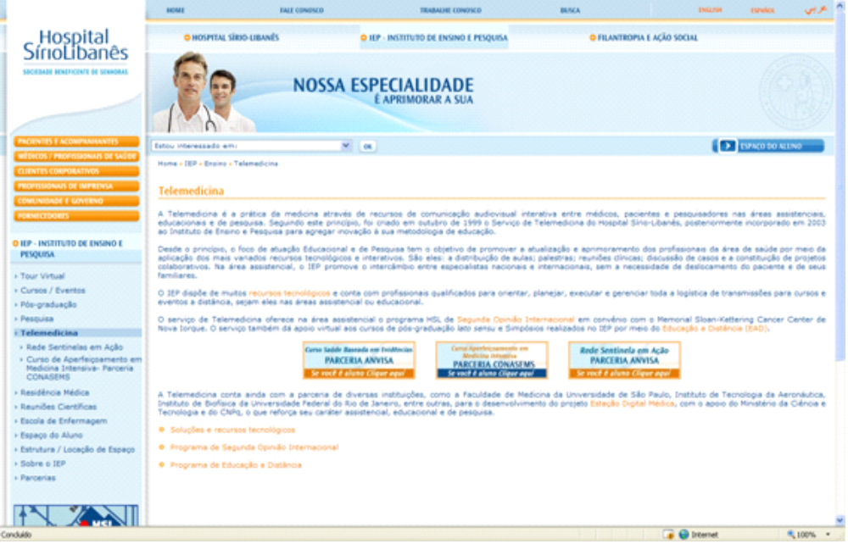
PROGRAMAS:
Telemedicina no Hospital Sírio Libanês
Atividades desenvolvidas pelo Instituto de Ensino e Pesquisa
  Segunda opinião internacional, educação à distância

Slide 18
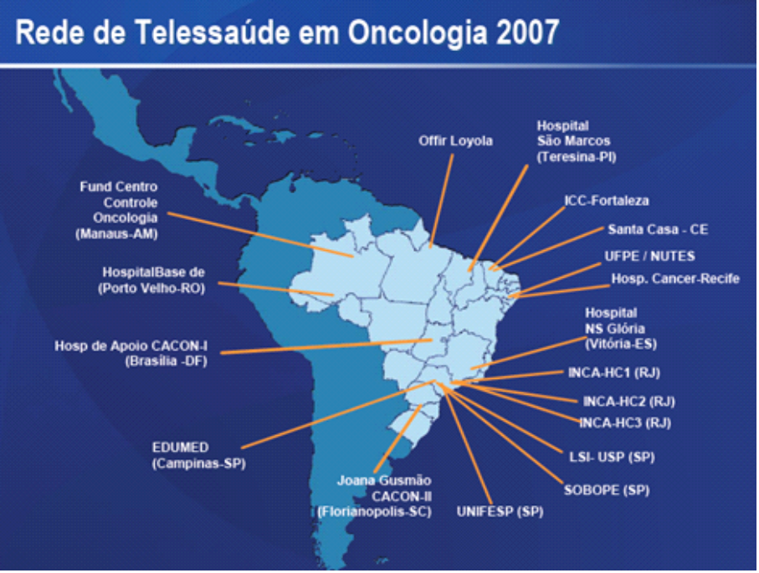

PROJETOS:
ONCONET – LSI/USP
ONCONET – Rede Piloto de Telesaúde em Oncologia (Pediátrica e Adulto)
Prevenção, diagnóstico e tratamento do câncer dentro de ações integradas no controle e gestão do câncer no país através da telessaúde
Registro do câncer
LSI-USP, diversos parceiros: INCA, FEESC/UFSC, Edumed, NUTES/UFPE, RNP, etc.
Fase I (2003-2005) e Fase II (2006-2007)
Financiamento: FINEP

Slide 19

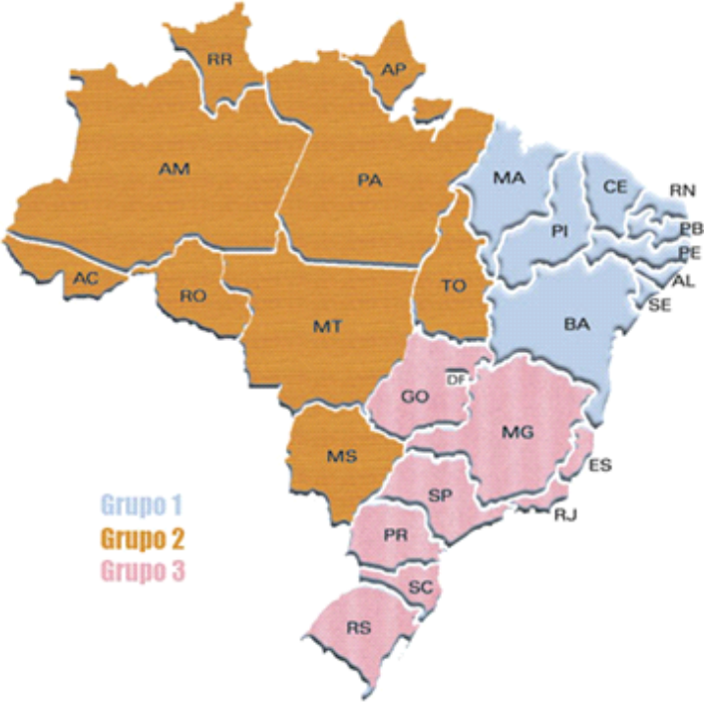
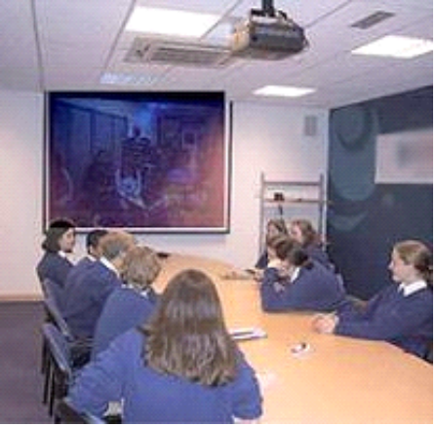
PROJETOS
RHEMO – NUTES/UFPE
RHEMO – Hemorrede Virtual
Implantar uma rede de colaboração virtual por videoconferência para Hemorrede Brasileira (2006-2007)
  Projeto Piloto: instalar salas de videoconferência nos hemocentros regionais do Nordeste (9)
  Financiamento: Ministério da Saúde / Sistema Nacional de Sangue e Hemoderivados (SINASAN) - Departamento de Atenção Especializada da Secretaria de Atenção à Saúde (SAS)

Slide 20
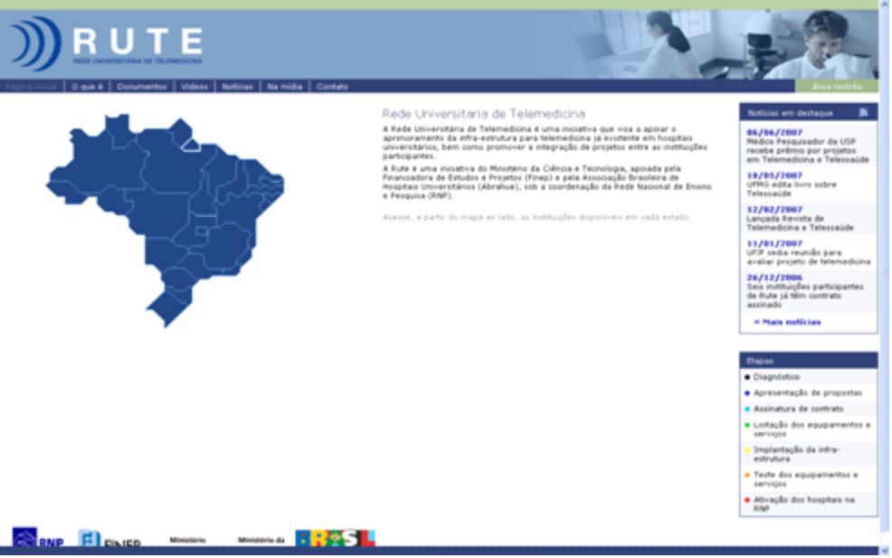
PROJETOS NACIONAIS:
RUTE – RNP/MCT
RUTE – Rede Universitária de Telemedicina
Implantar uma rede de colaboração por telessaúde entre hospitais universitários no Brasil (2006-2008)
  Experimentos de telessaúde e telemedicina em redes de alta velocidade
  Financiamento:Rede Nacional de Pesquisa e Ensino (RNP) / MCT
  Parceria inicial com 19 Hospitais e atualmente total de 57

Slide 21

PROJETOS NACIONAIS:
Programa Nacional de Telessaúde – MS/OPAS
Programa Nacional de Telessaúde em Apoio à Atenção Primária no Brasil do Ministério da Saúde
Objetivos
  Melhorar a qualidade do atendimento da atenção primária no SUS.
  Ampliar a capacitação dos Profissionais das Equipes de Saúde da Família
  Usar tecnologia capaz de promover a telessaúde: tele-educação e a tele-assistência
Implantar uma rede de cooperação que integra a atenção primária e as instituições de ensino superior do Brasil em 9 estados brasileiros
  Cada Núcleo de Telessaúde estadual irá disponibilizar serviços para atender a 100 pontos do Programa de Saúde da Família (PSF) em seu estado, total de 900 pontos no Brasil

Slide 22
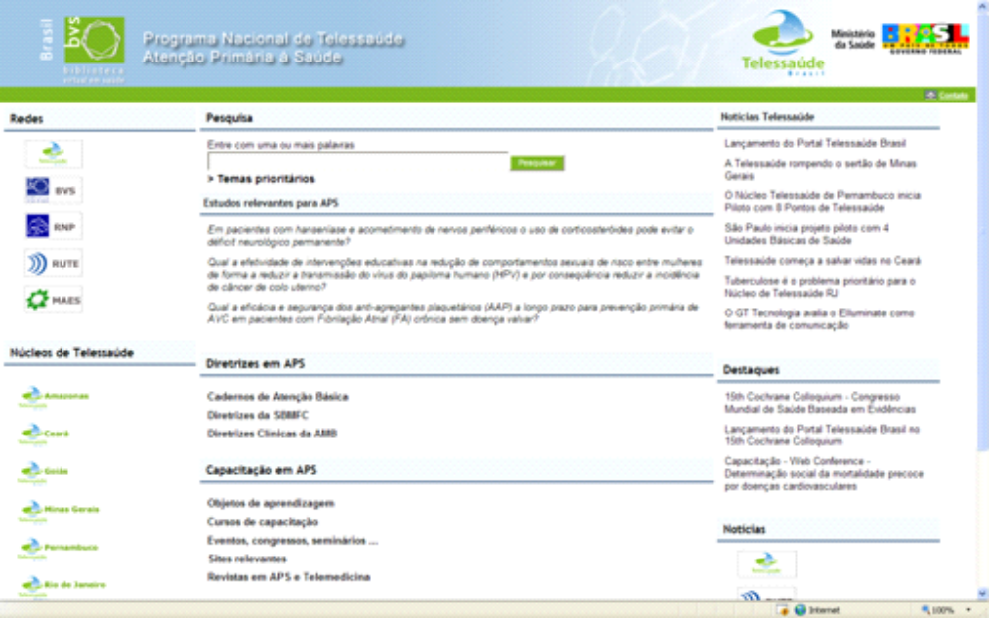
PROJETOS NACIONAIS:
Programa Nacional de Telessaúde – MS/OPAS
Parceiros:
  BIREME
  Núcleos estaduais:
    Amazonas – UEA / UFAM
    Ceará – UFC
    Goiás – UFGO
    Minas Gerais – UFMG
    Pernambuco – UFPE
    Rio de Janeiro – UERJ
    Rio Grande do Sul – UFRGS
    Santa Catarina – UFSC
    São Paulo – Faculdade de Medicina da USP

Slide 23


PROJETOS NACIONAIS:
Programa Nacional de Telessaúde – MS/OPAS
Integração do Programa Nacional de Telessaúde com o Projeto RUTE (Rede Universitária de Telemedicina) da RNP/MCT
Fonte:
Departamento de Gestão da Educação na Saúde
Secretaria de Gestão do
Trabalho e da Educação na Saúde
Ministério da Saúde
2006

Slide 24
PROJETOS NACIONAIS:
Programa Nacional de Telessaúde – MS/OPAS
Portaria nº 561 de 16 de março de 2006
  Institui no âmbito do Ministério da Saúde a Comissão Permanente de Telessaúde, tendo como uma de suas principais atribuições o acompanhamento das ações de Telessaúde no País.
  Integrantes: MS (SGTES, SAS, DATASUS), MEC (SESU, SEED), MD, CENSIPAM/CASA CIVIL, MC, MCT, OPAS, CFM, UEA, USP, UERJ, UFMG, UFPE, UFSC, UNIFESP, UFCE, CONASS e CONASEMS
Portaria Nº 35 de 4 de Janeiro de 2007
  Institui o Programa Nacional de Telessaúde aplicado à Atenção Primária no Brasil e os critérios para seleção dos municípios beneficiados
  Coordenação Geral do Ministério da Saúde (SGTES)
  Financiamento: Ministério da Saúde / OPAS - FACEPE

Slide 25
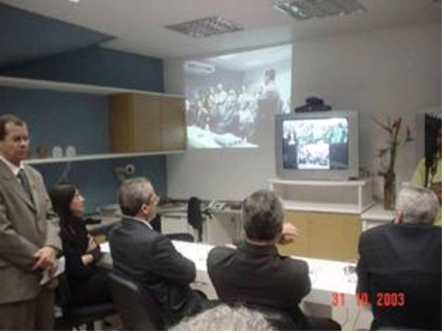
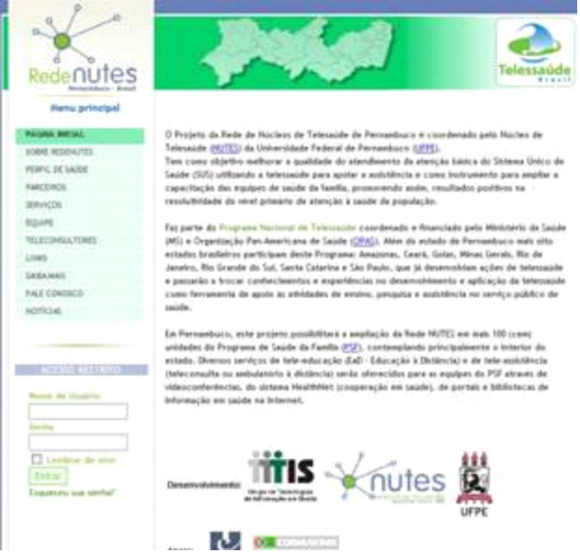
Programa Nacional de Telessaúde – MS
Núcleo Pernambuco
Rede de Núcleos de Telesaúde (NUTES) de Pernambuco – UFPE
1a. FASE - Implantação da Rede NUTES em PE (2001-2006)
  Utilizar a telessaúde para melhorar a resolutividade do PSF em parceira com serviços de referência
  Parcerias com as SMS: Recife, Cabo de Santo Agostinho, Camaragibe e Igarassu, e expansão para FCM-UPE, Círculo do Coração (UCMF e CISAM)
2a. FASE - Ampliar o campo de atuação da Rede NUTES para 100 unidades do PSF em Pernambuco (2007-2008)
  Programa Nacional de Telessaúde em Apoio à Atenção Primária no Brasil do Ministério da Saúde
www.redenutes-pe.ufpe.br
Notes:
A Telessaúde passa a ser um instrumento estratégico para fortalecer as políticas públicas de saúde
Sua introdução na prática diária das equipes do PSF complementa suas ações e amplia o acesso e qualificação dos atendimentos à população

